Slide 1

Obtenir le sentiment d’un tweet

Slide 2
Plan
Contexte
Approche “API sur étagère”
Les étapes
Résultats
Approche “Modèle sur mesure simple”
Les étapes
Résultats
Approche “Modèle avancé”
Les étapes
Zoom sur le pipeline
Résultats
Démonstration
Conclusion
Comparaison des résultats des 3 approches

Slide 3

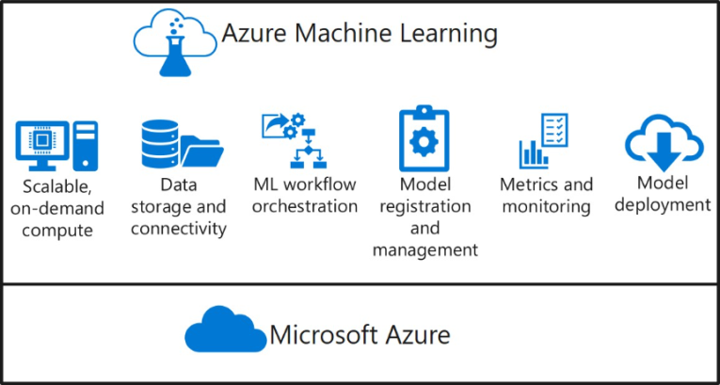
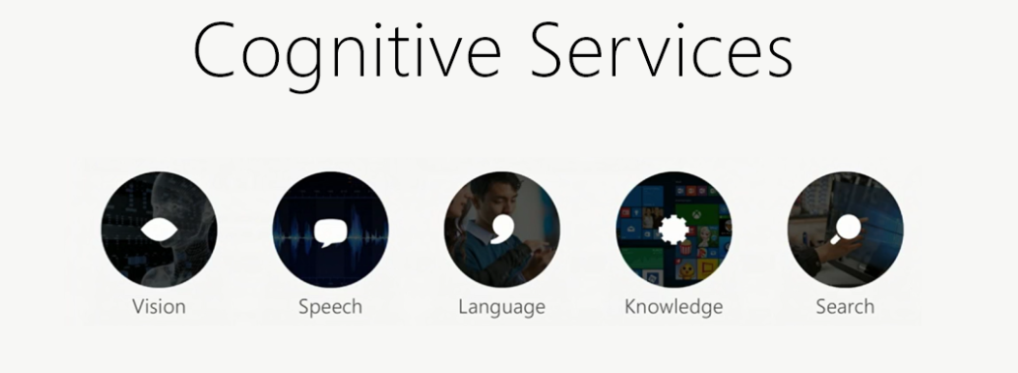
Contexte
Problématique : Air Paradis a besoin de détecter les mauvais tweet afin de pouvoir agir rapidement.
Données : Utilisation de données Opensource
Plusieurs approches sur Azure:
“API sur étagère” : utilisation du service cognitif d’Azure
“Modèle sur mesure simple” via Concepteur (drag and drop)
“Modèle avancé” via Azure machine learning

Slide 4
Approche : “API sur étagère”
Les étapes :
Appel API pour chaque tweet et récupération des scores positifs, neutres et négatifs
Pipeline pour trouver le meilleur modèle en utilisant hyperopt : modèle de régression logistique et Randon Forest
Choix du modèle

Slide 5
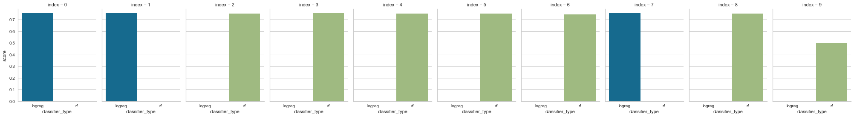
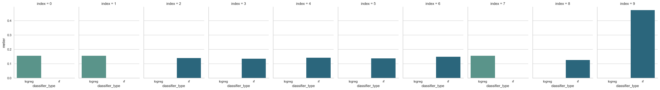
Approche : “API sur étagère”
Résultat
Comparaison des résultats entre les différentes configurations : métrique AUC
Comparaison des résultats entre les différentes configurations : métrique métier

Slide 6
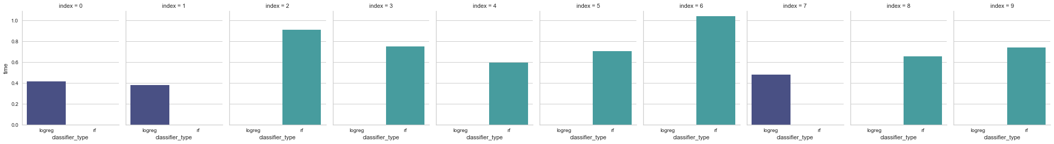
Approche : “API sur étagère”
Résultat
➔ Meilleur compromis = Random Forest (8)
Comparaison des résultats entre les différentes configurations : temps de traitement

Slide 7
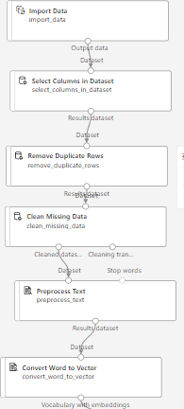
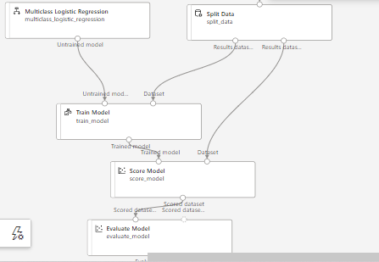
Approche : “Concepteur (drag and drop)”
Pipeline

Slide 8
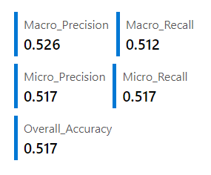
Approche : “Concepteur (drag and drop)”
Résultat non optimisé (problème crédit azure)

Slide 9
Approche : “Modèle avancé”
Les étapes :
1) Phase de nettoyage du texte (via spacy) : emôticone, ponctuation, « stopwords »…
2) Création de deux embeddings : Glove et Fasttext
3) Tests de plusieurs réseaux de neurones via un pipeline :
Couche simple
Plusieurs couches
BILSTM
Bert

Slide 10
Approche : “Modèle avancé”
Zoom sur le pipeline :
Split du jeu de données : train, validation, test
Utilisation de Keras-Tuner pour pouvoir optimiser différents paramètres : hyperband, bayesian, randomsearch
Choix d’un embedding : Glove et Fasttext
Entrainement des modèles et validation
Calcul des métriques (AUC et loss)
Evaluation des modèles sur le jeu de test jamais vu
Comparaison des métriques obtenues

Slide 11
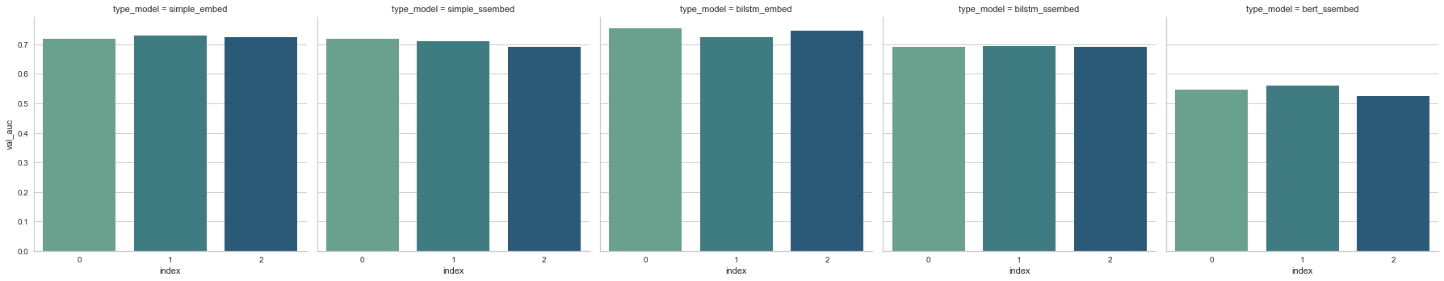
Approche : “Modèle avancé”
Résultats : Modèle simple, BILSTM, bert
Comparaison des résultats entre les différentes configurations : métrique AUC
Optimizer
0 : bayesian
1: hyperband
2 : random search
Choix : BILSTM avec embedding

Slide 12
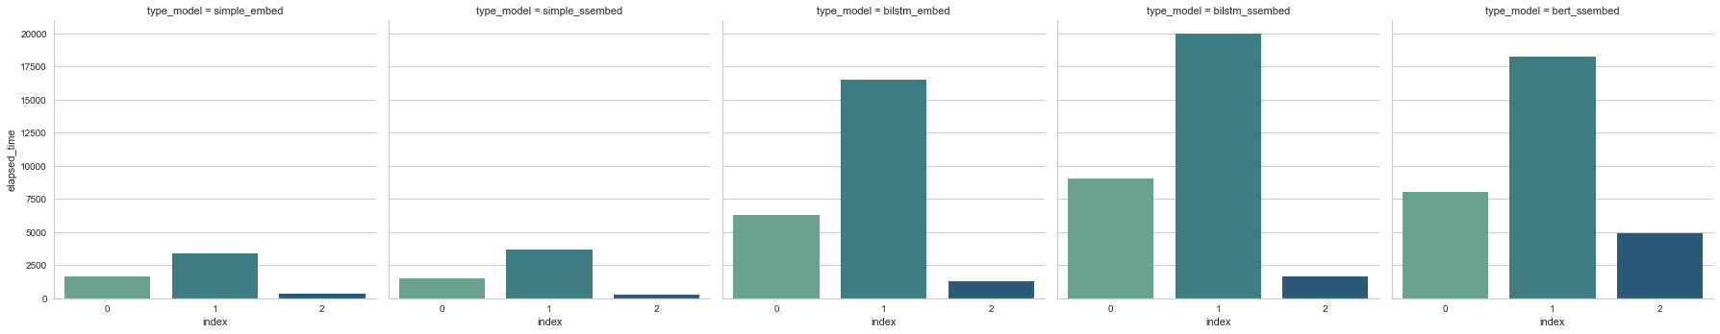
Approche : “Modèle avancé”
Résultats : Modèle simple, BILSTM, bert
Comparaison des résultats entre les différentes configurations : métrique temps écoulé
Optimizer
0 : bayesian
1: hyperband
2 : random search
Confirmation du choix précédent : BILSTM avec embedding est le meilleur compromis

Slide 13
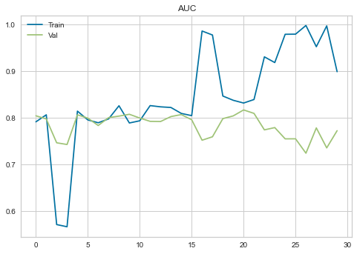
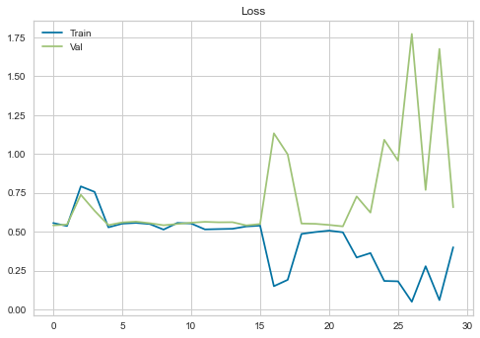
Approche : “Modèle avancé”
Résultat : Zoom sur BILSTM avec embedding (glove) – tuner hyperband
➔ overfitting

Slide 14
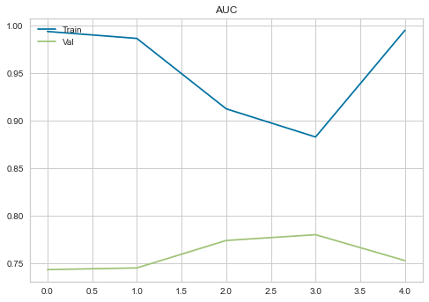
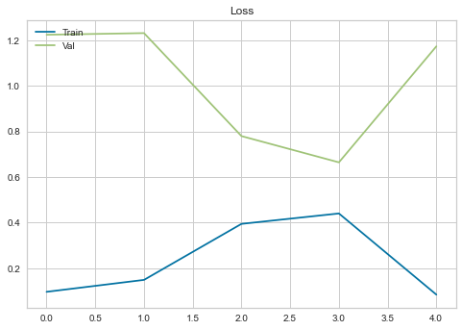
Approche : “Modèle avancé”
Résultat : Zoom sur BILSTM avec embedding (glove) – tuner bayesian

Slide 15
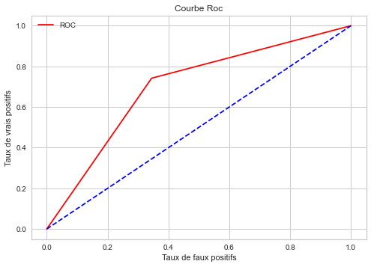
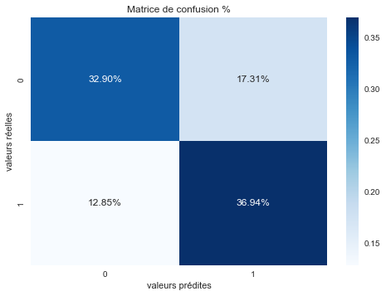
Approche : “Modèle avancé”
Résultat : BILSTM avec embedding (glove)
AUC
0.70

Slide 16
Conclusion - Modèles avancés
Le meilleur modèle est le modèle BILSTM avec embedding (glove), méthode bayesian qui est le meilleur compromis au niveau de l’AUC, de la perte et du temps de traitement. Même si nous détectons un peu underfitting.
Pour obtenir un modèle plus robuste : avoir plus de crédits Azure afin de faire tourner les modèles sur plus de données ?

Slide 17
Démonstration
Démonstration : application qui intègre le modèle avancé

Slide 18
Comparaison des trois approches
 | Avantages | Inconvénients
« API sur étagère » | Utilisation par des développeurs possibles et rapide à mettre en place | Moins précis que la méthode « Modèle avancé ». Prix : $$ (dépend du nombre de requêtes)
« Concepteur (drag and drop) » | Facile à mettre en œuvre. Aucune connaissance en python nécessaire. Destiné aux stateux | Limites : choix des modèles Prix: $$$ (dépend de la puissance de calcul nécessaire)
« Modèle avancé » | Plus précis car adapté aux données. Connaissances nécessaire en python et en statistiques | Plus longs à réaliser Prix: $$$$ (dépend de la puissance de calcul nécessaire)

Slide 19
MERCI !

